Slide 1
交大说说
Spill your heart
技术原型迭代评审
2020-11-20

Slide 2
目录
1
已完成工作
2
技术原型演示
展示已完成的工作
现场演示技术原型
3
软件架构阐述
4
高级功能调研
系统的架构
对高级功能的一些调研与尝试
5
工作反思与总结
反思我们的工作

Slide 3
已完成工作
展示我们当前已完成工作

Slide 4
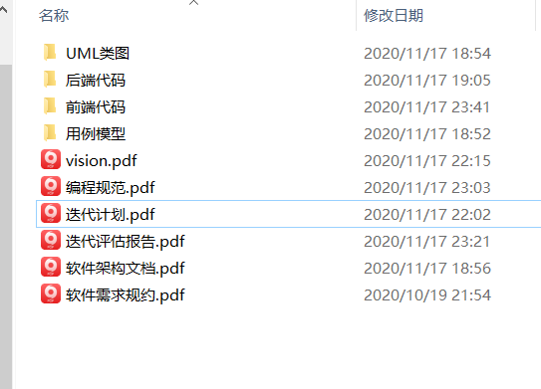


文档编写
我们已完成了多份文档的编写，包括迭代计划，迭代评估报告，架构文档，以及对现有文档的改进，例如vision文档，软件需求规约文档。同时根据现有市面上普适的编程规范，编写制定了一套适用于我们团队的编程规范。

Slide 5
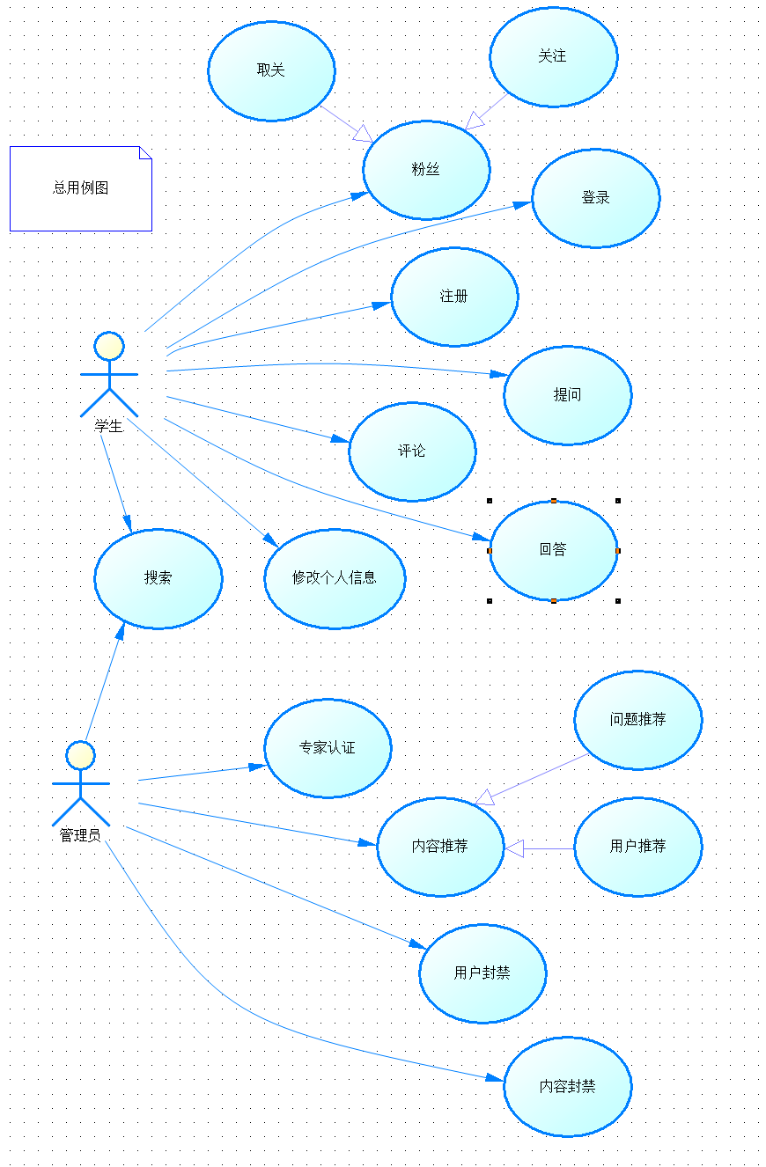
系统设计与模型绘制
系统设计
模型绘制
传统的B/S架构
利用Kubernetes进行容器编排管理
(管理各服务)
istio对流量的跟踪，度量
kubebox对已部署服务的日志检查以及性能监控
lazykube管理已部署服务，查看配置文件
将于后文展示

Slide 6

前端和后端核心业务逻辑的编写
将于待会进行展示

Slide 7
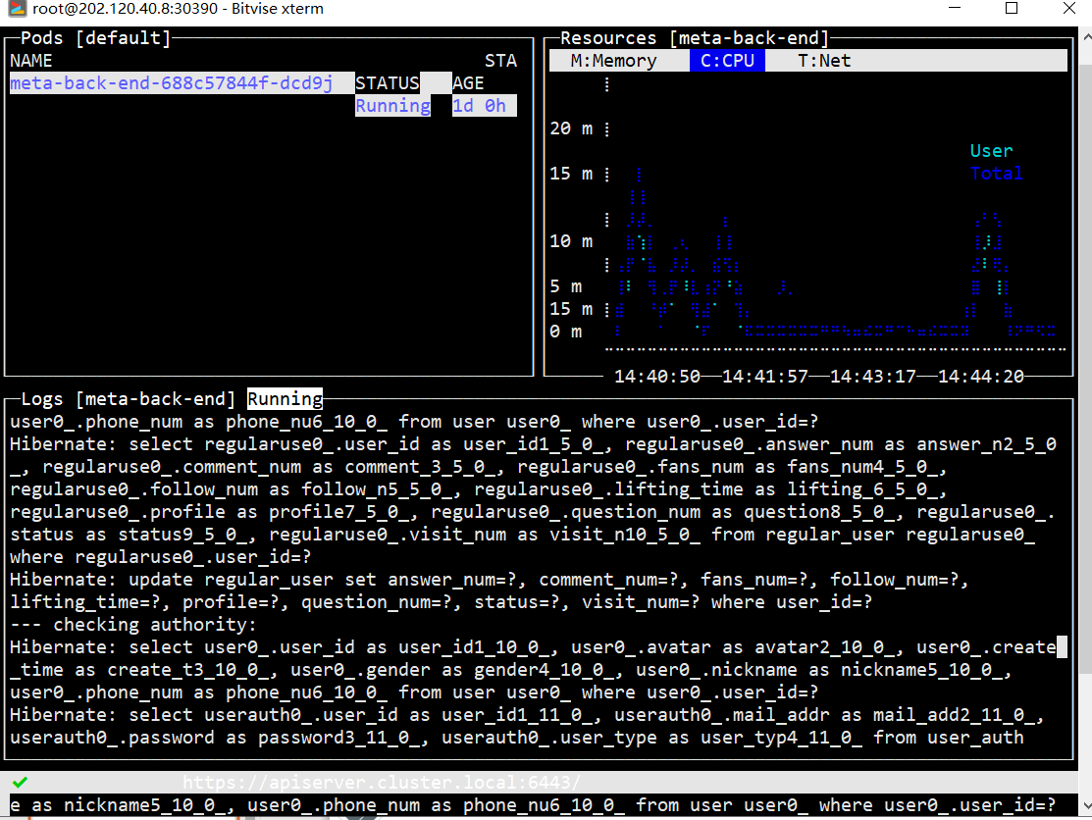
项目运维：监控
使用kubebox作为对服务的日志查看和CPU/内存/网络使用量的监控，方便开发

Slide 8
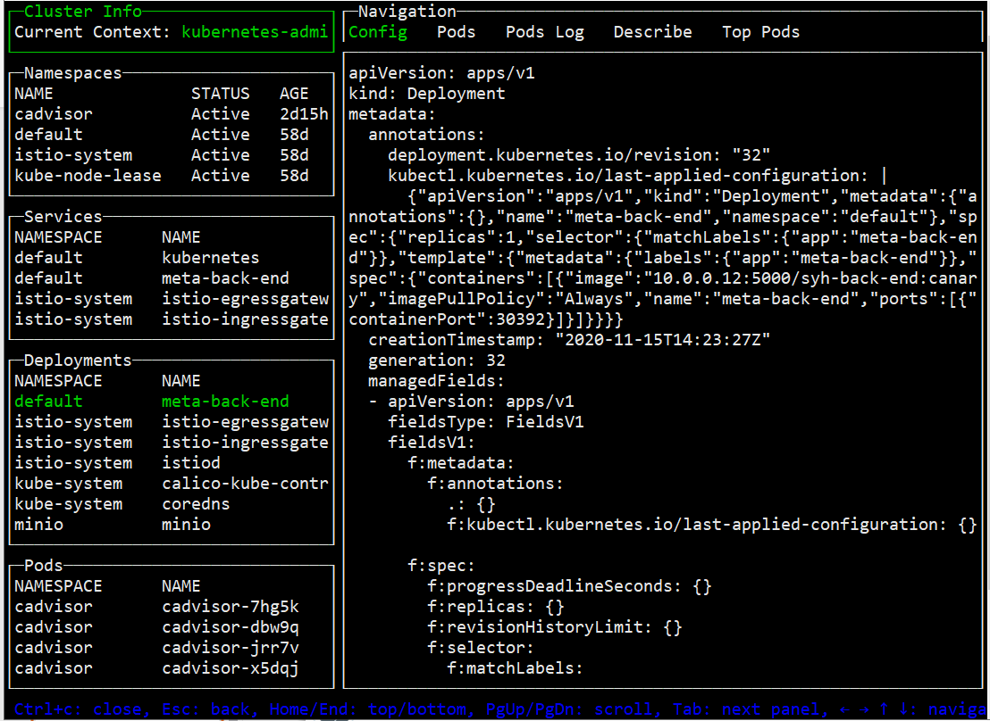
项目运维：管理
使用lazy作为对服务的管理，配置文件的查看，各个pod/deployment/service的运行状态。

Slide 9
正确性测试
对前端和后端进行了一些正确性测试，以表现我们的业务逻辑能够输出正确的结果

Slide 10
技术原型演示
现场演示我们的技术原型

Slide 11
软件架构阐述
系统的架构

Slide 12
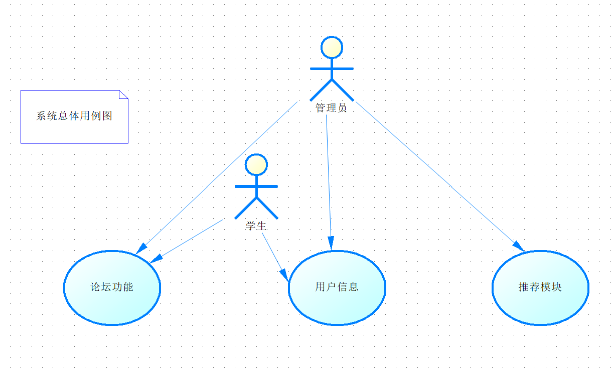
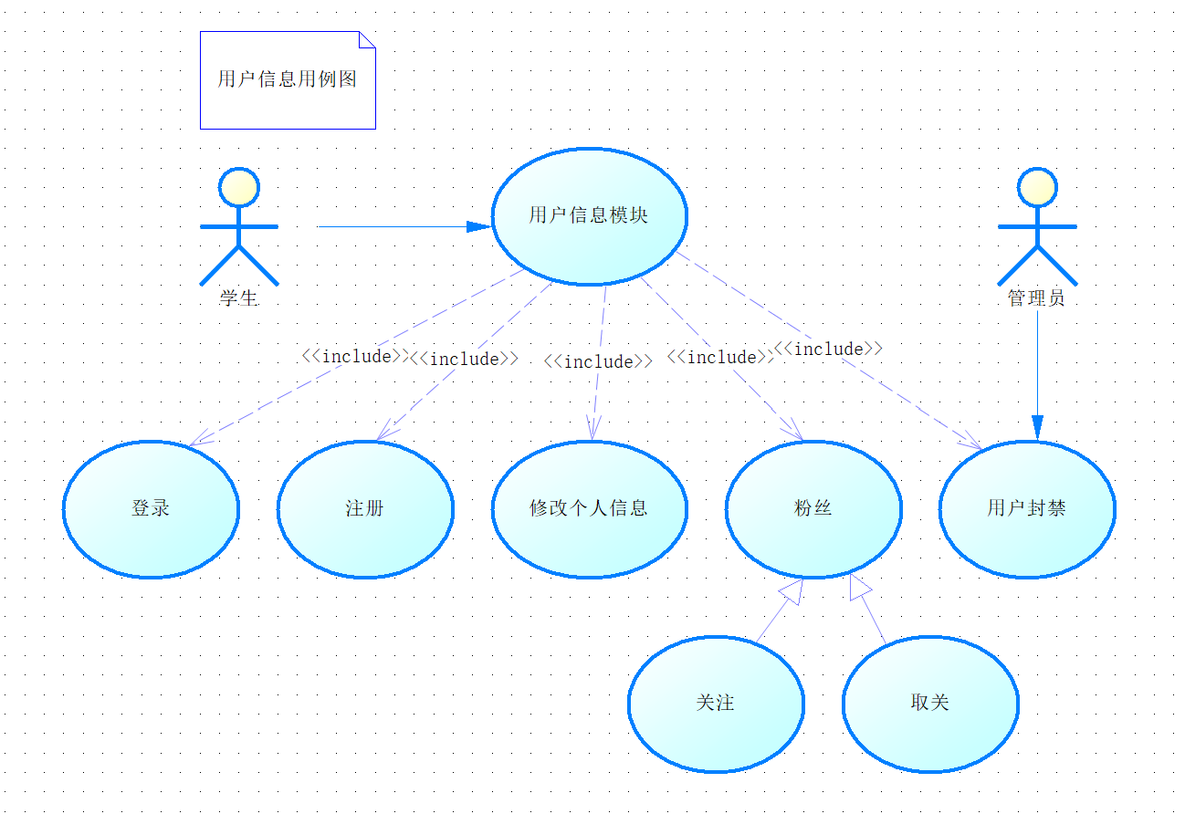
用例图

Slide 13
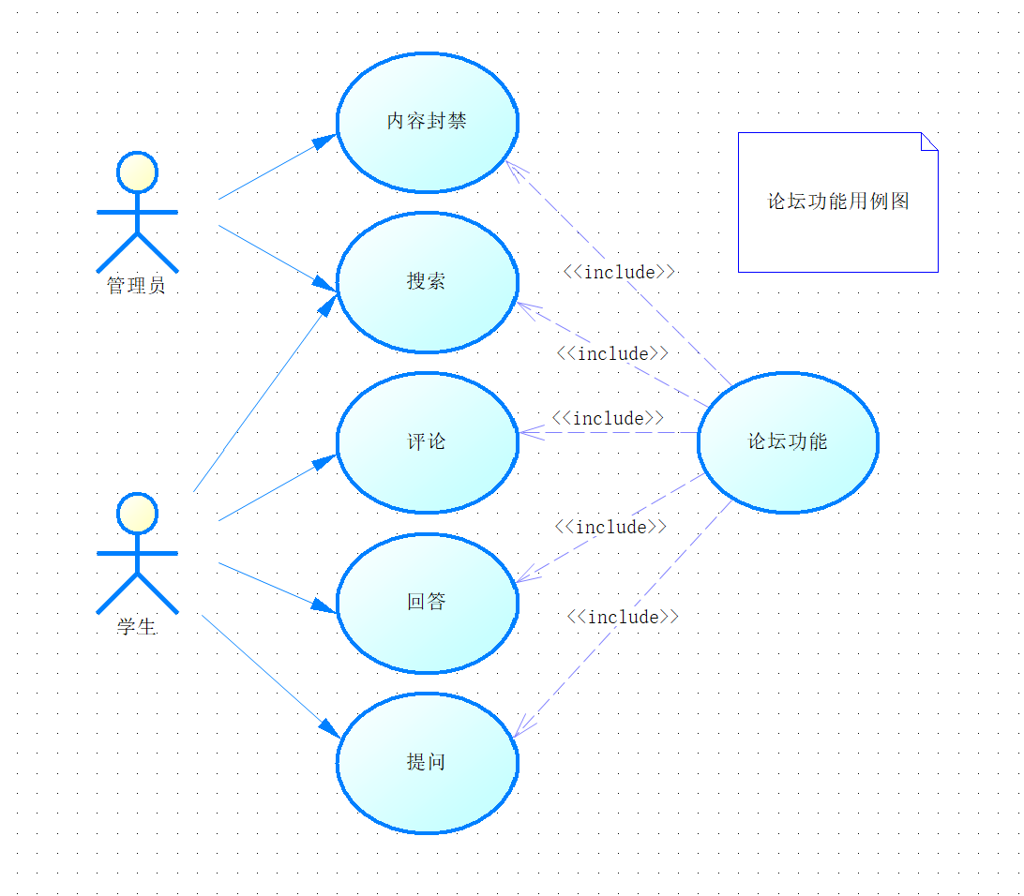
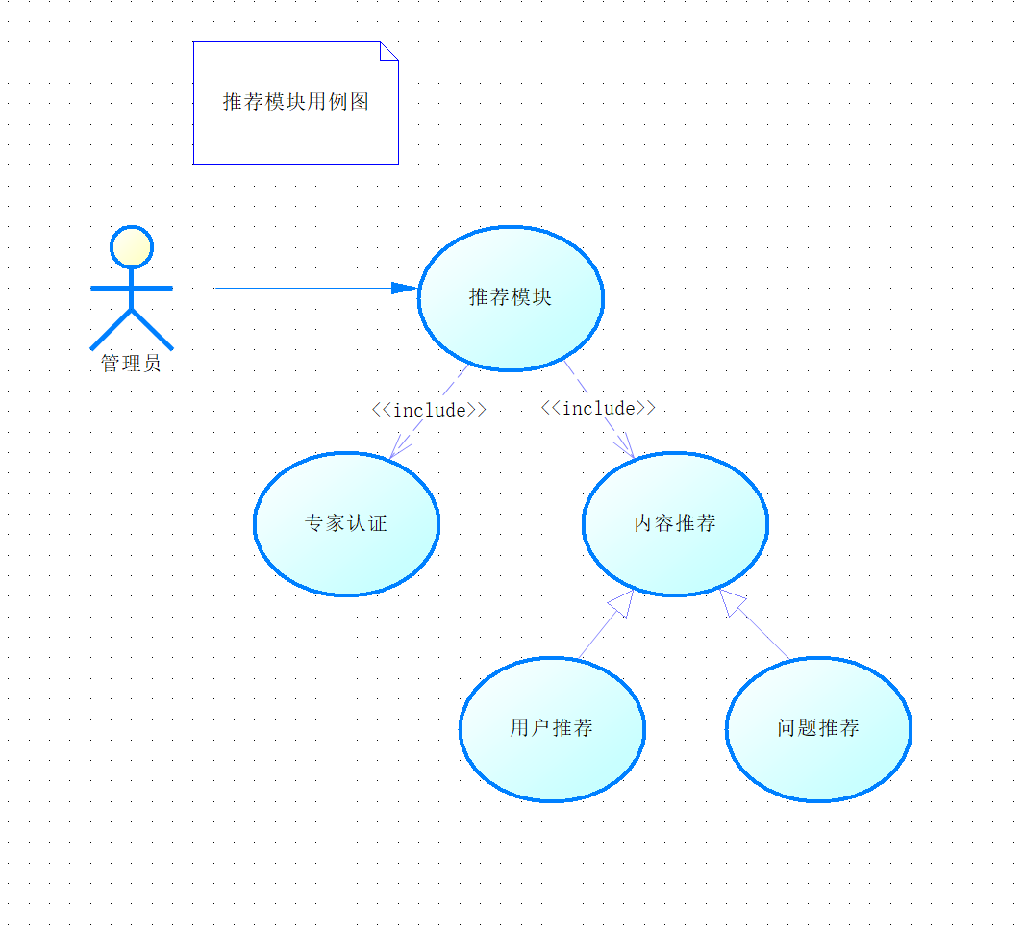
用例图

Slide 14
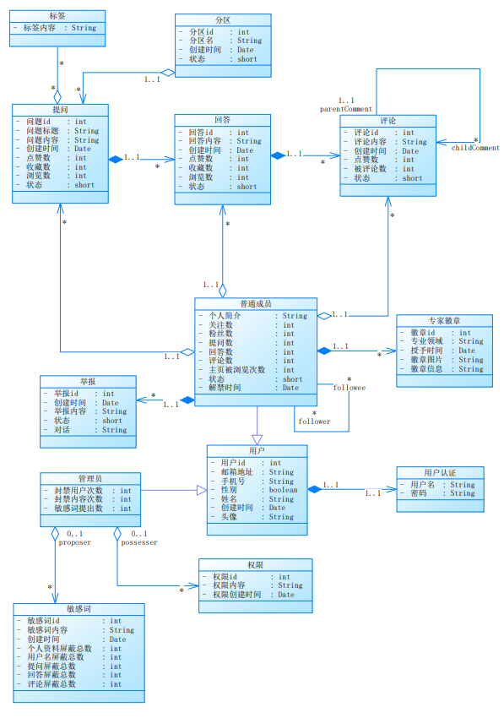
UML类图

Slide 15
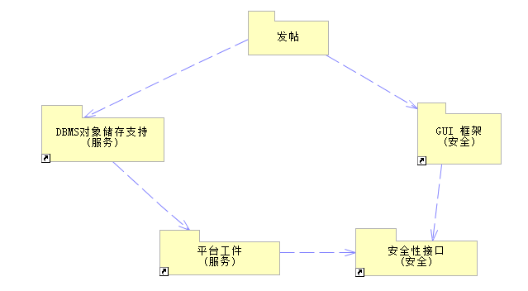
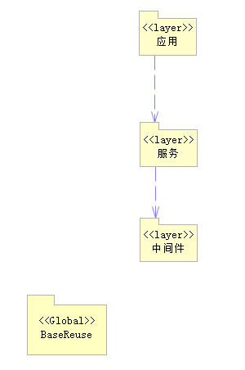
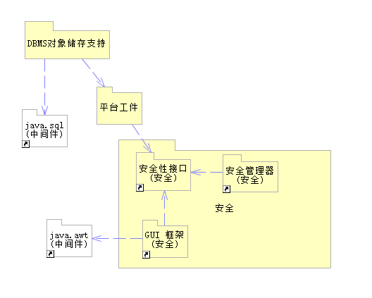
逻辑视图

Slide 16
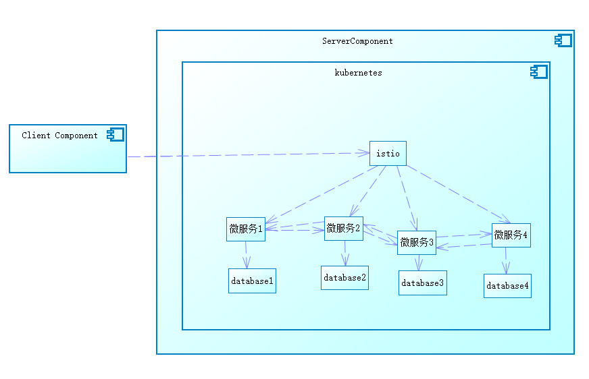
实现视图

Slide 17
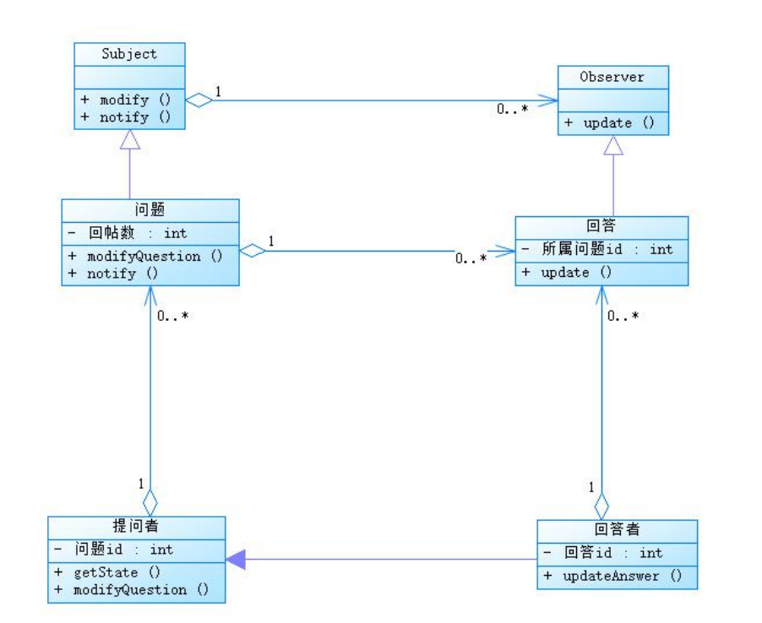
设计模式
观察者模式
提问者可以修改问题，当问题的状态改变时，系统将会向回帖者发布问题修改 的通知，因此问题是 concrete subject，回帖者是 concrete observer，这构成了观察者模式

Slide 18
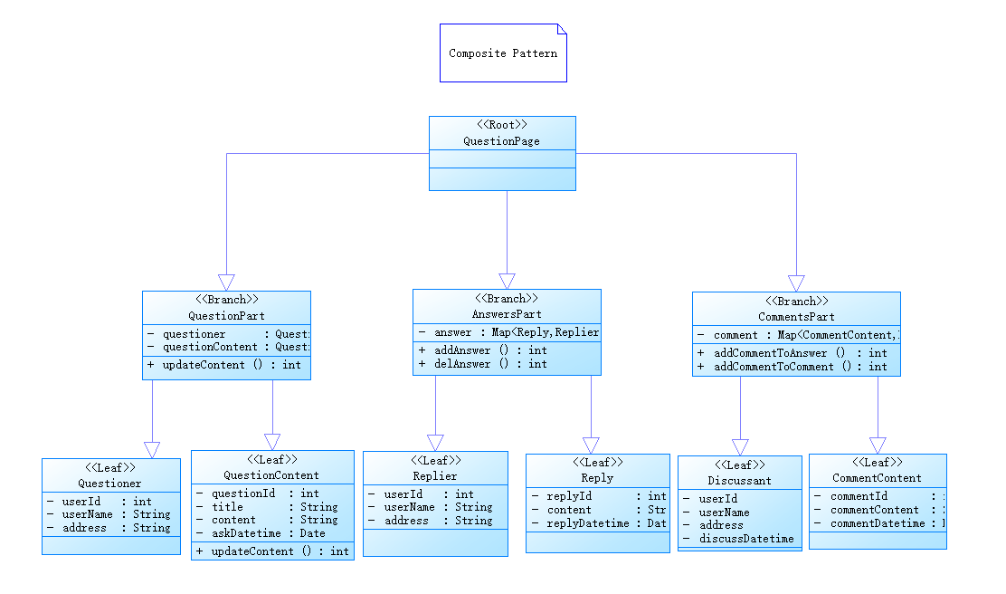
设计模式
组合模式
此组合模式图由以下构件构成： 抽象构件：QuestionPage 表示一个问题页的抽象，为树枝构件声明公共接口 addAnswer、 addComment 等； 树枝构件：存储、管理子部件，分为问题部分 QuestionPart、回答部分 AnswersPart、评论部 分 CommentsPart，包含增删、get 等方法； 树叶构件：实现抽象部件，对于问题部分包含提问人的信息和问题的内容等，对于回答部分 包含回复者的信息和回答的内容等，对于评论部分包含讨论人的信息和讨论的内容等。

Slide 19
高级功能调研
对高级功能的一些调研与尝试

Slide 20

图片检测
可借助深度卷积神经网络对图像进行训练。将其转换为基于深度学习的 图像分类或 图像检测（关键部位检测）问题。
可以考虑用Faster R-CNN、SSD、YOLO三种模型。

Slide 21
算法比较
faster RCNN
YOLO
优点：region proposal network帮助faster RCNN提高了精度，计算量并没有增大太多。
鲁棒性强。
缺点：慢于YOLO和SSD
优点：速度快，精简了网络，减少了计算量。
实时性得到满足
缺点：精度不算太高
SSD
优点：结合了faster RCNN和YOLO的特点，在高精的基础上尽量提高了速度
缺点：有较多的超参数，提高了训练的难度。

Slide 22
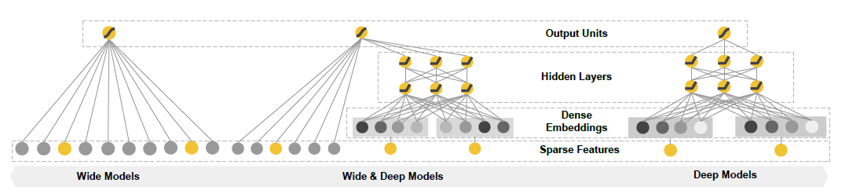
推荐算法
考虑的变量：
根据发帖人：发帖的主题和发帖的量。 回复人：回复的主题。
框架可选： Wide&Deep Model 、DeepFM等

Slide 23
算法比较
Wide ＆ Deep Model
DeepFM
优点：Wide & Deep包括两部分：线性模型 + DNN部分。平衡memorization和generalization。
缺点：偏向于提取低阶或者高阶的组合特征，不能同时提取这两种类型的特征，对用户不友好
优点：在wide ＆ Deep基础上改进，不需要预训练FM，能够同时学习低阶和高阶的组合特征，可以更快，更精确的训练学习。不需要用户干预。
缺点：整体架构上没有什么特别多的新颖地方。

Slide 24


构思
专家判定
语义搜索

Slide 25
工作反思总结
反思我们的工作

Slide 26
目前存在的问题
由于数据库的选择不得当，导致出现技术上较难解决的问题
由于选用了作者过久不更新的组件库，导致出现难以解决的问题
各个功能的优先级还需要进一步确定，以及功能的效果后续还要改进
前后端的沟通还有欠缺，导致有需求接口的缺少或无需求接口的出现
暂时不存在变更
目前阶段完成任务不需要返工

Slide 27
经验和教训
计划分配和制定十分重要，合理的计划能加快迭代进度和效率。
组员之间要积极沟通，明确分工与合作。
接口、需求要尽早明确，避免无用功。
工作要尽早开展，避免进度风险。
在轮子的选择上，要选择足够健壮、有人维护的，避免遇到问题无法解决。
代码与文件的层级结构要足够合理，避免多人 merge 时出现的混乱

Slide 28
谢谢观看

